Slide 1


Projet Gestion
Commerciale Mini ERP
Présenté par : Aicha Bocoum Encadré par : Mme Houda Mouttalib
Salma Mabchour
Oumaima El hachami

Slide 2
Plan :
Introduction
Problématique
Objectifs
Technologies utilisées
Structure du projet
Fonctionnalités principales
Fonctionnement technique
Conclusion.

Slide 3
Introduction :
Ce projet Mini-ERP consiste à développer une application web permettant de gérer les produits, les clients, les commandes et les factures. Il a pour objectif de mettre en pratique les bases du développement web en utilisant HTML, CSS, Bootstrap et JavaScript, tout en créant une interface claire et facile à utiliser.

Slide 4
Problématique :
Dans les petites entreprises, la gestion des produits, des clients et des commandes est souvent compliquée et mal organisée. Cela peut provoquer des erreurs et une perte de temps. Il est donc important d’avoir un outil simple pour mieux gérer ces informations.

Slide 5
Objectifs :
Créer une application simple pour gérer les produits, clients et commandes
Faciliter l’organisation des données
Gagner du temps et éviter les erreurs
Appliquer les bases du développement web (HTML, CSS, JavaScript)

Slide 6
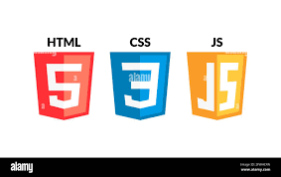





Technologies utilisées :
HTML5 : structure des pages
CSS3 : mise en forme et design
Bootstrap 5 : responsive design et composants UI
JavaScript (Vanilla JS) : logique métier
JSON : données initiales
LocalStorage : stockage persistant côté navigateur
VS Code + Go Live : environnement de développement

Slide 7

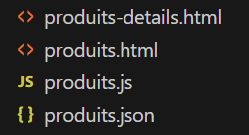

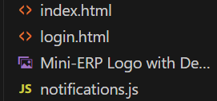
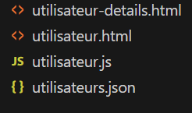
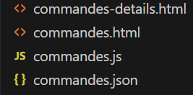

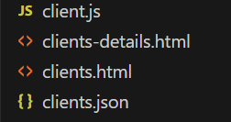
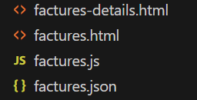

Structure du projet :

Slide 8
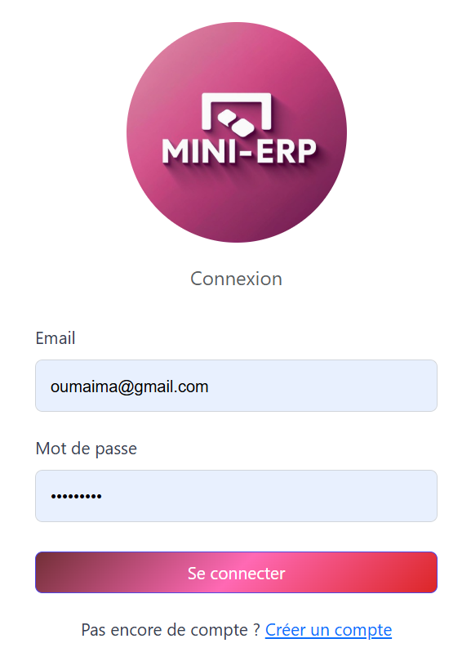
Pour se connecter a un compte existant:

Slide 9
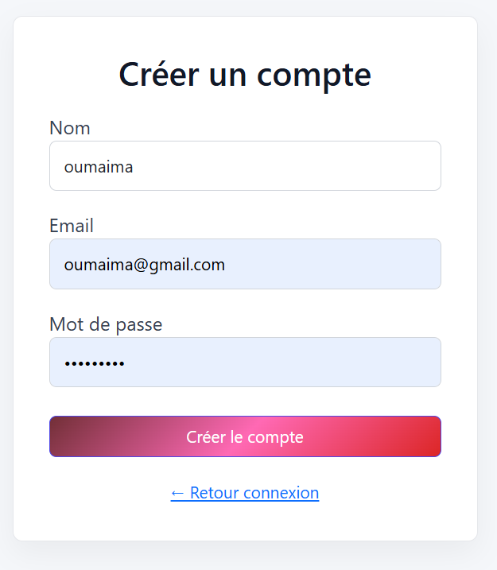
Pour créer un compte :

Slide 10
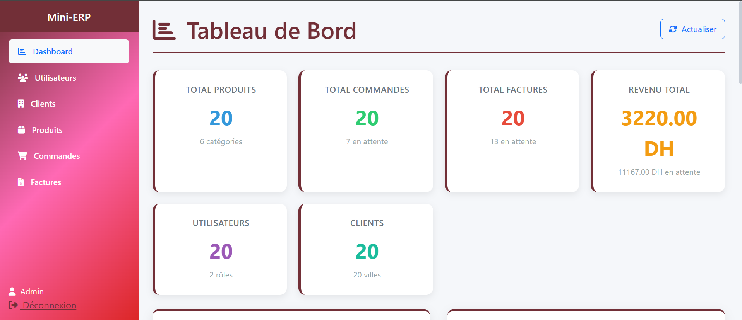

Slide 11
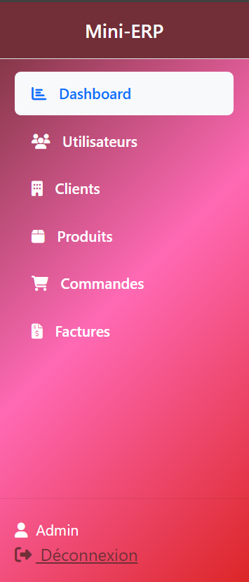
Nav bar:

Slide 12
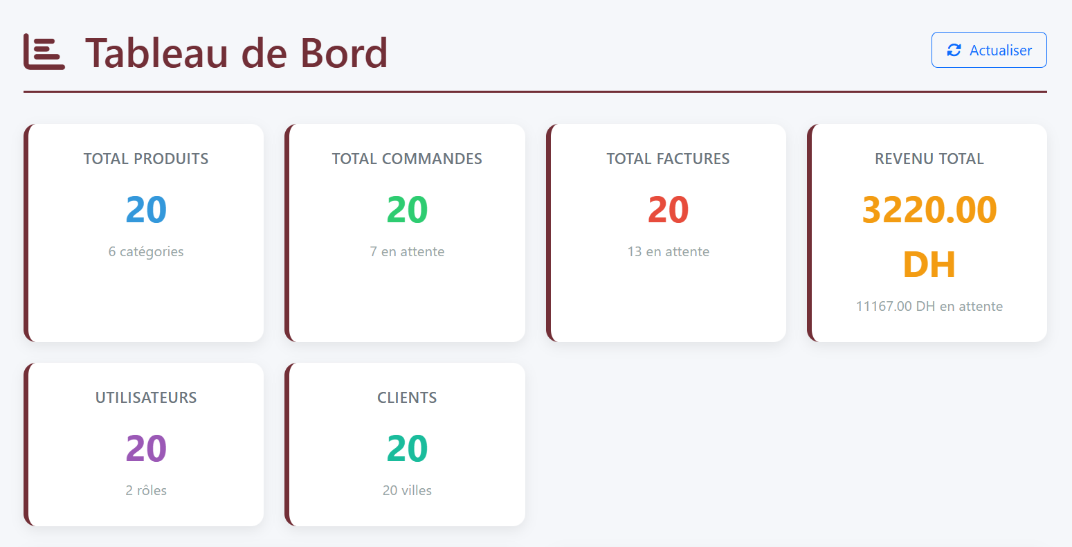
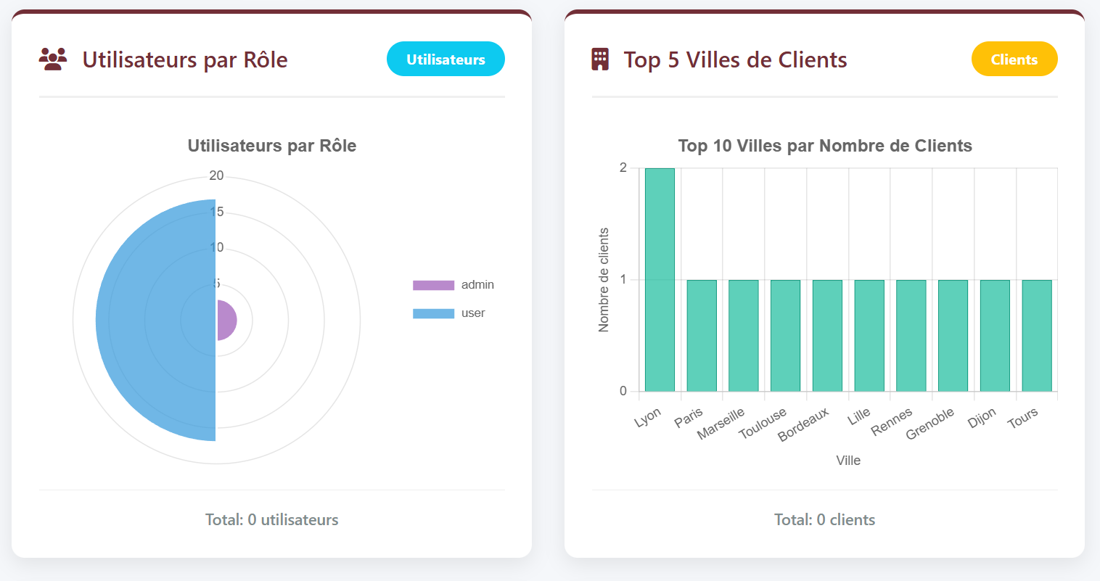
Dashboard :

Slide 13
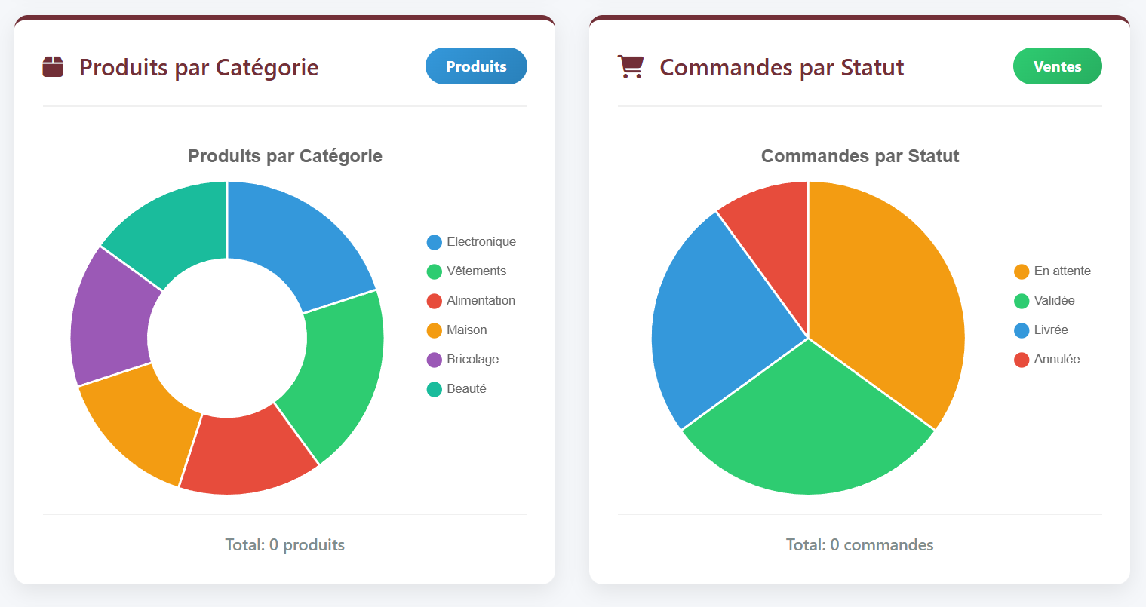
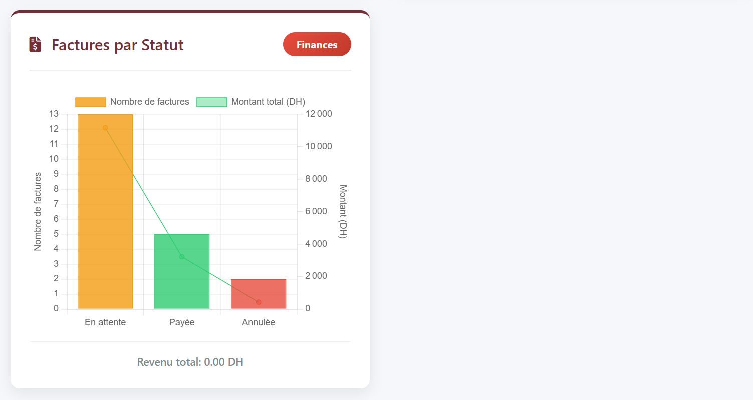

Slide 14
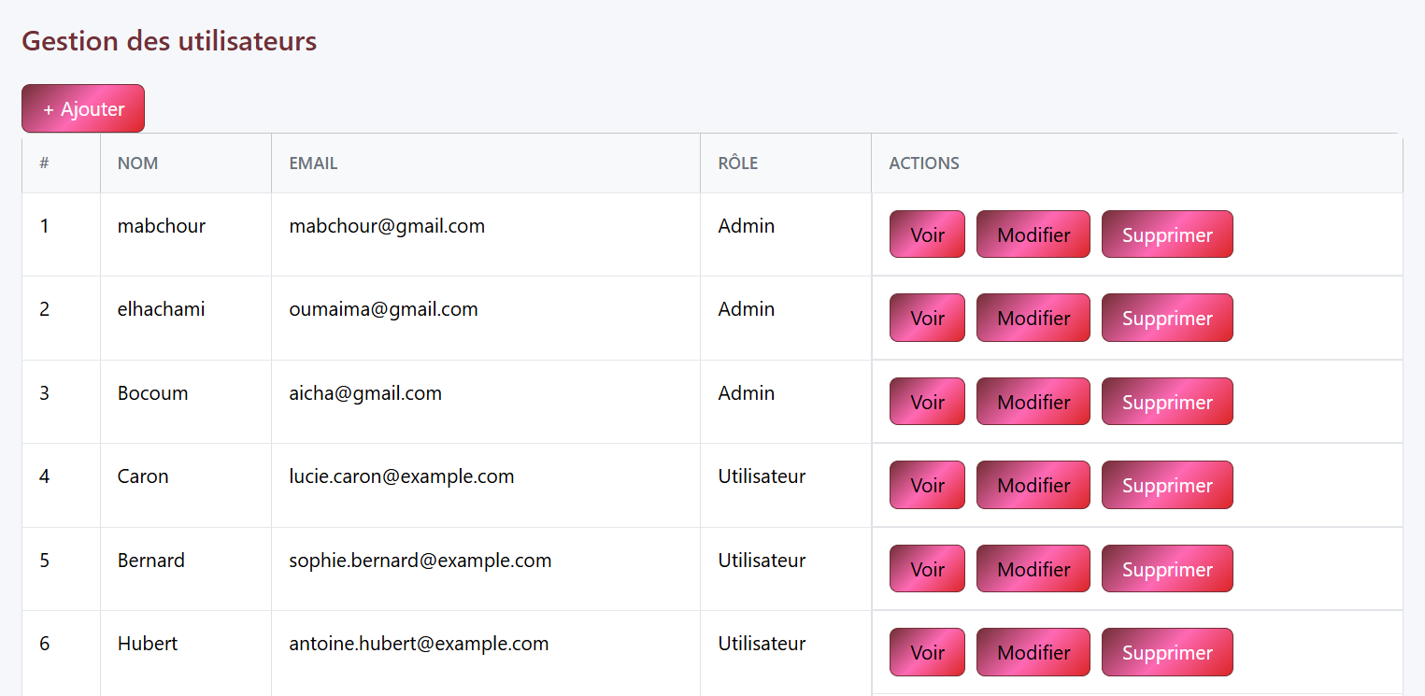
Utilisateurs :

Slide 15
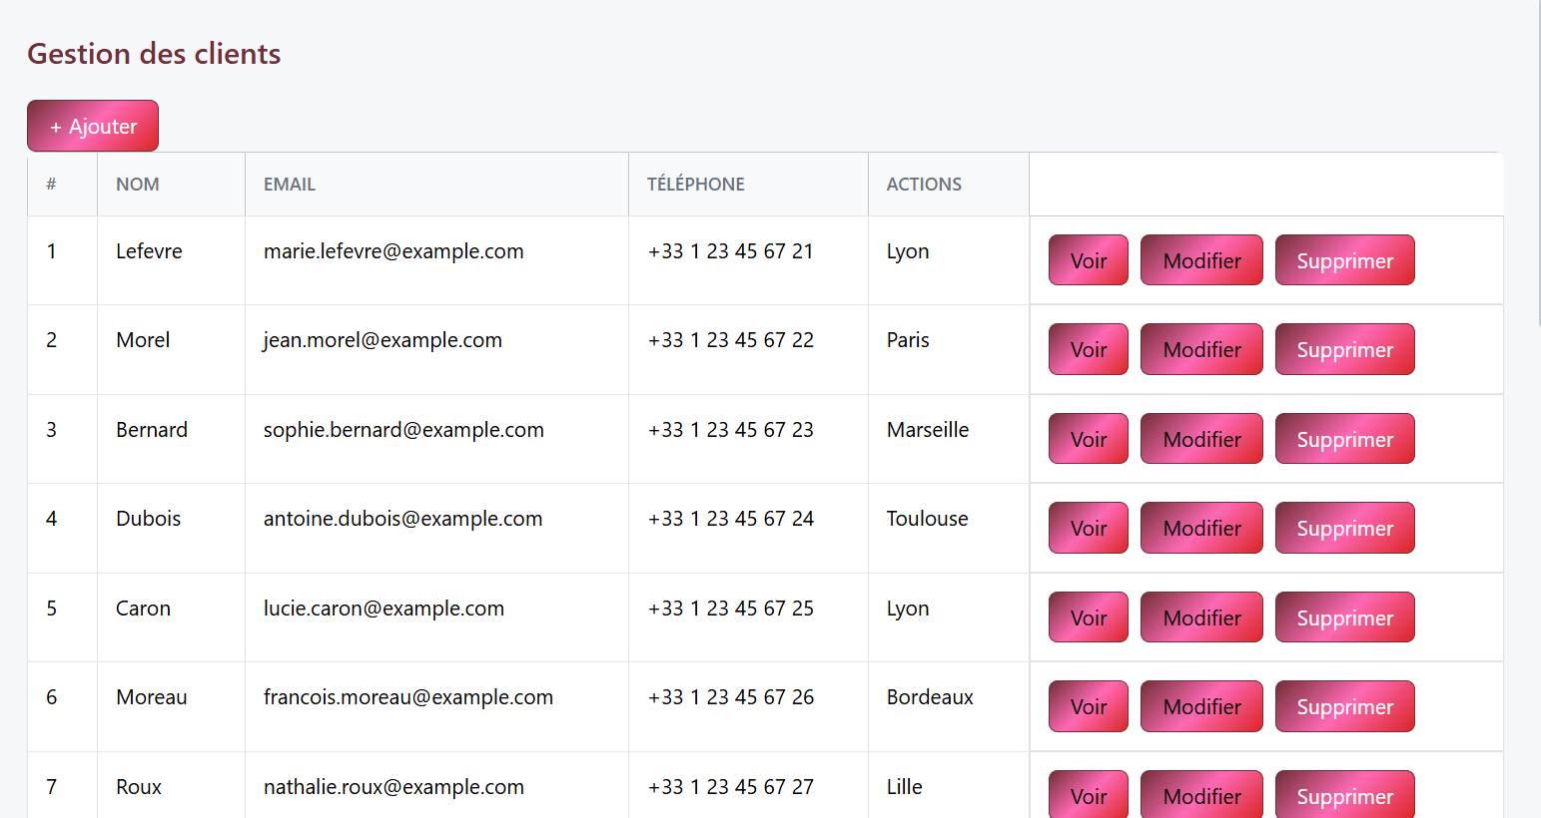
Clients :

Slide 16
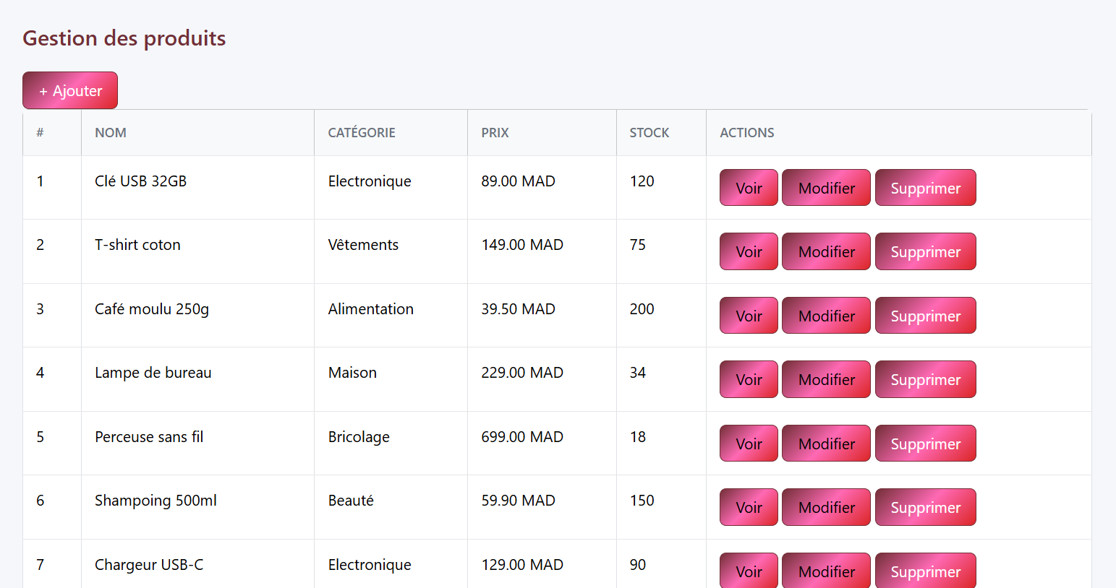
Produits :

Slide 17
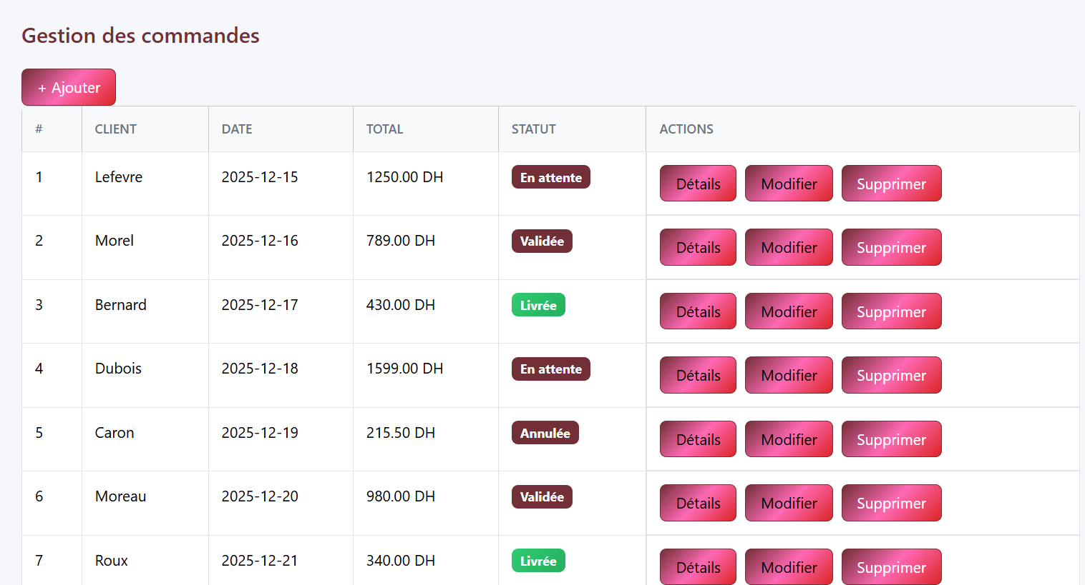
Commandes :

Slide 18
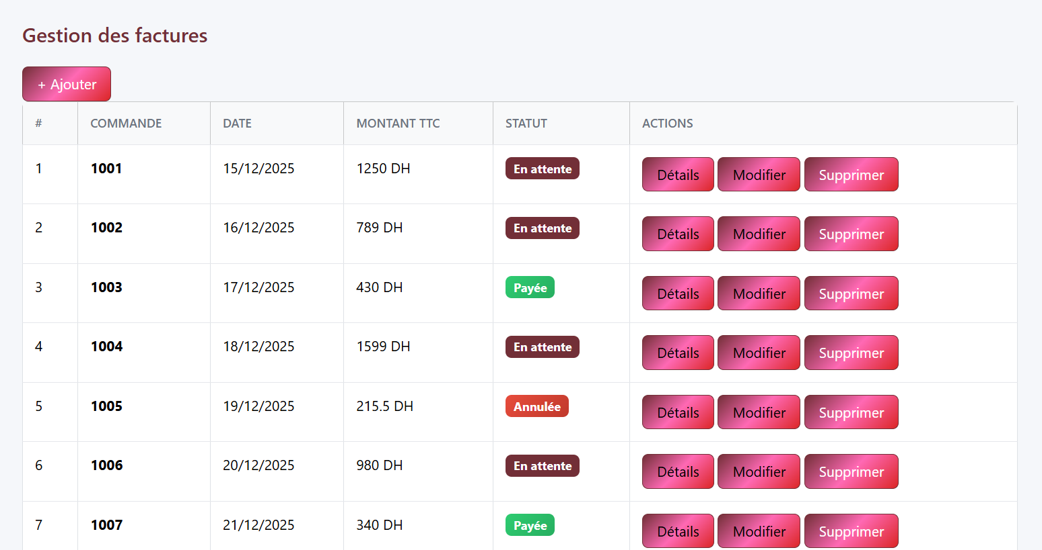
Factures :

Slide 19

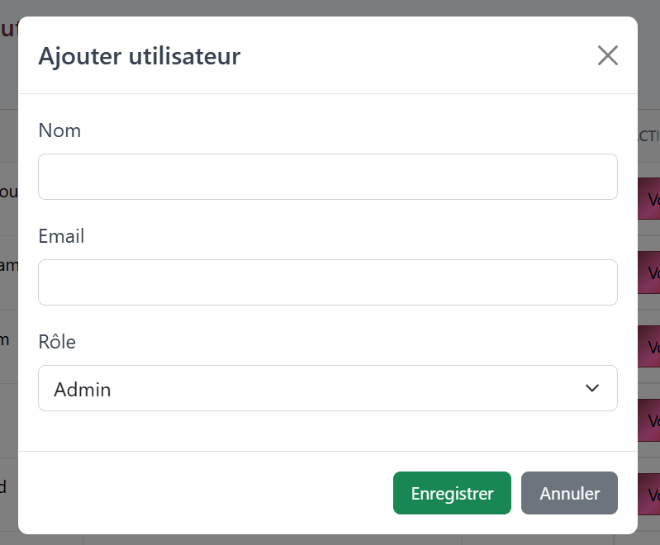
Pour ajouter :

Slide 20
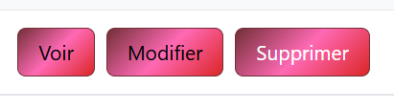
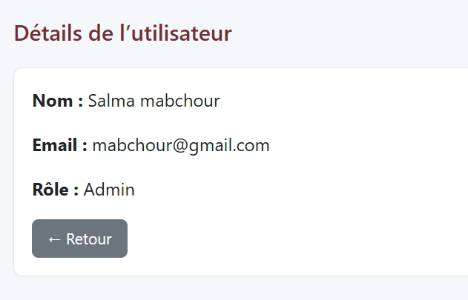
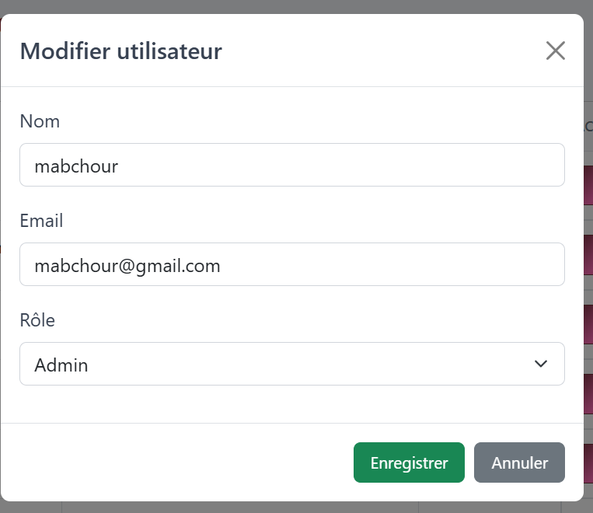
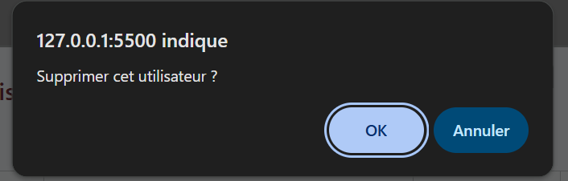
Aux cliques :

Slide 21
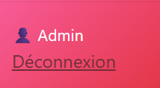
Pour se déconnecter :

Slide 22
Fonctionnalités principales :
Gestion des produits
  Ajouter un produit
  Modifier un produit
  Supprimer un produit
  Voir les détails d’un produit
  Stockage automatique dans le navigateur
Gestion des commandes
  Créer une commande
  Associer des produits
  Calcul automatique du total
  Gestion du statut (en attente, validée, livrée)
Gestion des clients
  Ajouter et modifier des clients
  Associer les clients aux commandes
Gestion des factures
  Génération de factures
  Liaison commande → facture
  Export possible (PDF – extension future)

Slide 23
Fonctionnement technique :
Les données sont d’abord chargées depuis un fichier JSON
Elles sont stockées dans le localStorage
Chaque page lit et met à jour les données en JavaScript
La navigation entre pages se fait via des paramètres stockés localement

Slide 24
Interface utilisateur :
Menu latéral (sidebar)
Tableau de données interactif
Modals Bootstrap pour ajout / modification
Interface responsive et lisible

Slide 25
Conclusion :
Dans un contexte où les entreprises ont besoin d’outils simples et efficaces pour gérer leurs activités quotidiennes, ce projet vise à développer une application web de type Mini-ERP.
Elle permet de centraliser la gestion des produits, clients, commandes et factures à travers une interface intuitive.

Slide 26
Merci pour votre attention!

